Slide 1


ПРОЕКТ
Отклик
Платформа для диагностики и анализа выгорания волонтеров.
Глумаков Антон
Маринченко Антон

Slide 2
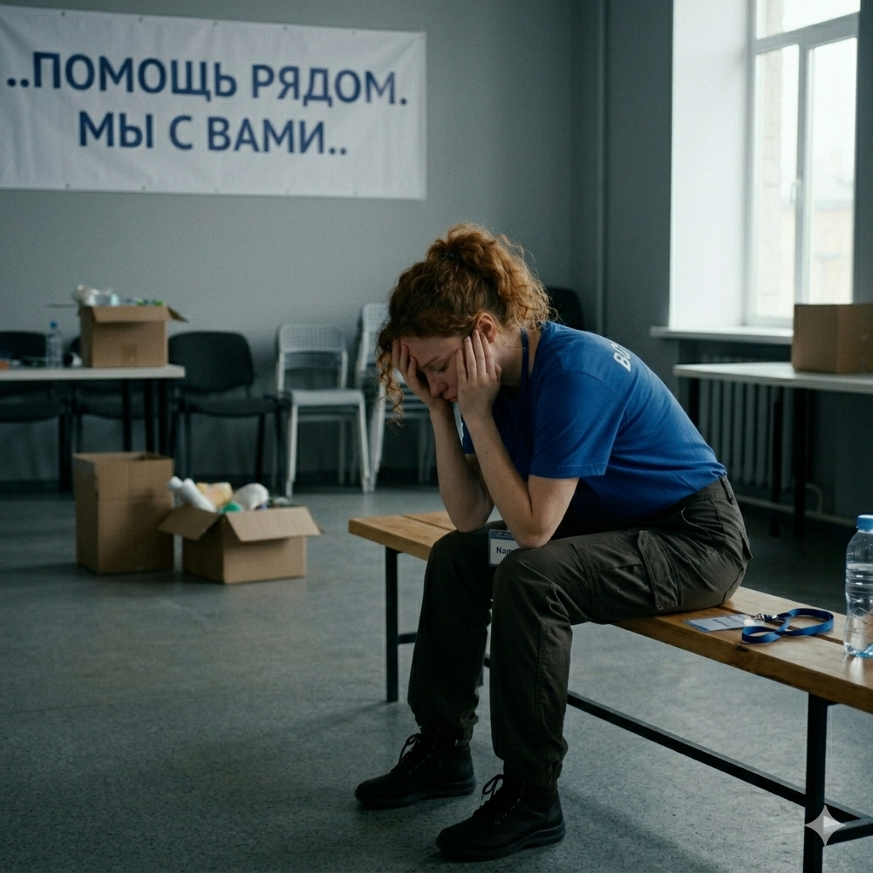
ПРОБЛЕМА
Пользователь: Руководитель HR-отдела
Высокая текучка кадров в связи с выгоранием
Последствия: потеря волонтеров, срыв социальных проектов
У 45,8% волонтёров с высоким уровнем эмоционального истощения наблюдается низкая саморегуляция. Выгорание замечают постфактум, когда волонтёр уже ушёл
45,8% – корреляция низкой саморегуляции и выгорания (исследование РосНОУ, N=24, 2025)
9,3 млн волонтёров в РФ (2025, прирост 94% с 2023 года)
<10% волонтёров регулярно посещают психолога
1 психолог на 600 – норма, фактически 1:800–1200
120 вузов с волонтёрскими корпусами от 300 человек

Slide 3
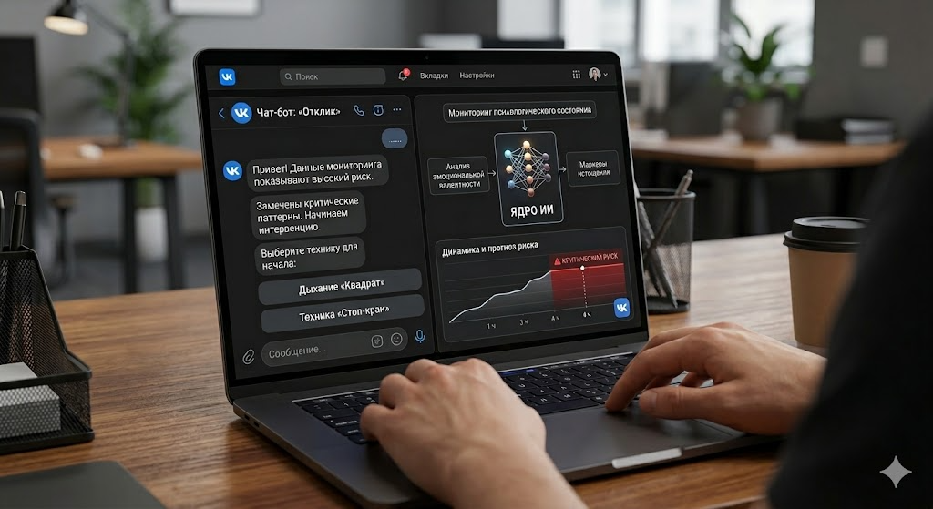
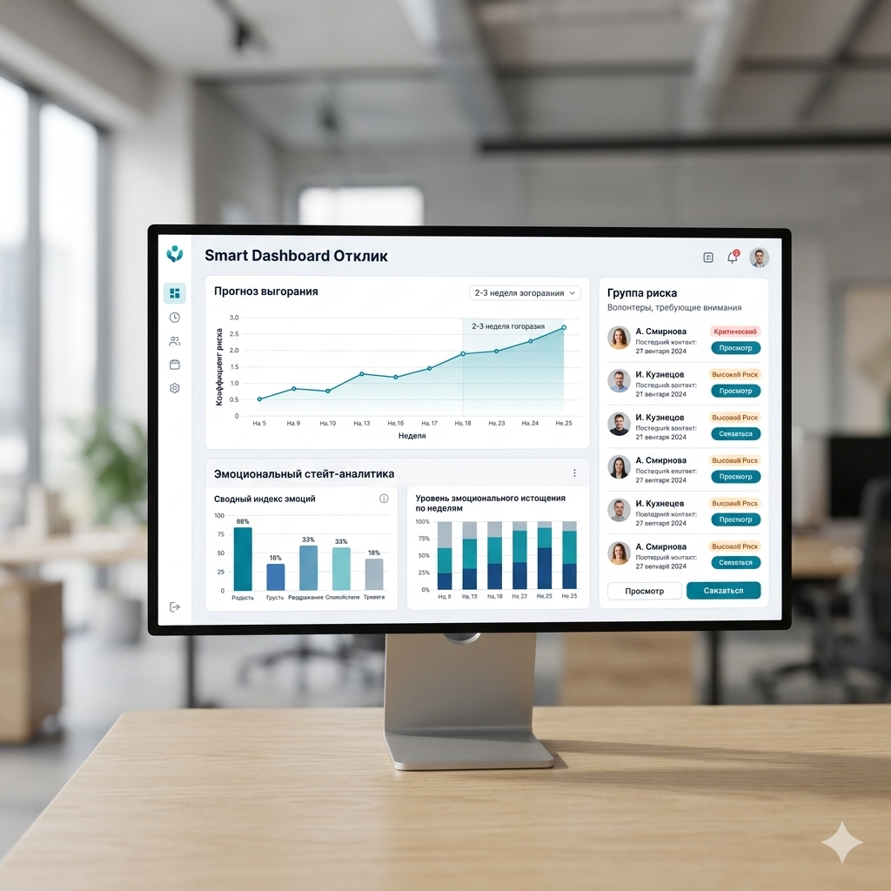
РЕШЕНИЕ
чат бот + AI прогнозная аналитика + Smart Dashboard для профилактики выгорания волонтеров
Цена лицензии(базовый тариф): 2500руб. На волонтер-мес
С VR-модулем(для корпоративных клиентов): 5000руб за волонтер-мес
Минимальный чек на ВУЗ(50 волонтеров): 900 000 руб/год. (РосНОУ, базовый тариф)
  Снижение выгорания за 8 недель на 30%
  Снижение текучести волонтеров на 25%
  Прогноз кризиса у волонтеров за 3 недели
Преимущества:
AI-предикция выгорания
Прогноз за 3 недели
Анонимность
Адаптация под волонтера

Slide 4
ОПИСАНИЕ ПРОДУКТА
Отклик представляет собой B2B/B2G SaaS-платформу, объединяющую VK-бота с AI-семантическим анализом речи для ежедневного мониторинга эмоционального состояния волонтера на основе анализа текстовых сообщений (тиражирование методик Резапкиной в цифровом формате).
Платформа включает персонализированные рекомендации техник саморегуляции (дыхание «Квадрат», техника «Стоп-кран», упражнение «5-4-3-2-1»), встроенные в диалог бота в текстовом формате с опцией аудио-сопровождения. Smart Dashboard для руководителя обеспечивает аналитику рисков в волонтерском коллективе и прогноз выгорания за 2-3 недели до критической фазы. VR-тренажеры продаются как отдельный загружаемый модуль (DLC) только для корпоративных клиентов от 500 волонтеров

Slide 5


Семантический анализ речи
Прогноз выгорания
Интеграция с ДОБРО.РФ+ доступ к закрытой волонтерской базе
Сочетание AI анализа+ прогноза+ дашборда в одном продукте
Технология
Элемент | Технология | Назначение
Анализ речи | RuBERT | Семантический анализ открытых ответов, выявление маркеров истощения
Прогноз выгорания | (CatBoost/LightGBM | Предсказание выгорания за 3 недели на основе временных рядов
Персонализация рекомендаций | Правила + легкий ML | Подбор техник саморегуляции
Инфраструктура | Yandex Cloud | Хранение данных, API, масштабирование
VK бот | VK Bot API | Фронт-линия для общения с волонтерами
Smart Dashboard | React, TypeScript | Визуализация рисков для руководителя
Интеграция с ДОБРО.РФ | REST API | Доступ к волонтерской базе, рекомендации ресурсным центрам

Slide 6
АНАЛИЗ РЫНКА
TAM
SAM
SOM
КЭДО + Аналитика + Рекрутинг
Объем: 66,4 млрд ₽[1]
HR-Технологии 94 млрд ₽ [1]
HeathMonitor: Нишевое лидерство (1% от SAM)
Объем: 664 млн ₽.
Ниша продукта: Цифровые решения в HR-Технологиях
1- https://smartranking.ru/ru/analytics/hrtech/optimizaciya-avtomatizaciya-ekosistemy-kak-kompanii-na-rynke-hrtech-zavershili-2025-god/

Slide 7
БИЗНЕС-МОДЕЛЬ
Ключевые партнёры
Ключевые виды деятельности
Ценностное предложение
Взаимоотношения
с клиентом
Потребительские сегменты
РосНОУ
ДОБРО.РФ
Ассоциация волонтерских центров
Фонд президентских грантов
Разработка AI
Продажа ВУЗам
Сбор и разметка диалогов
Поддержка клиентов
Отклик помогает руководителям снизить текучесть волонтеров на 30% без найма дополнительных психологов,
прогнозирует их выгорание за 3 недели и автоматизирует 70% рутинной работы штатного психолога.
Выделенный менеджер
Автоматический онбординг
Вебинары для руководителей
B2G:
ВУЗы( (300+ чел.),
ресурсные центры добровольчества
B2B:
ДОБРО.РФ
«ЛизаАлерт»
Ключевые ресурсы
Каналы сбыта
ML-инженеры
Психологи
Yandex Cloud
backend-разработчик
Менеджеры по продажам
ДОБРО.РФ
Тендеры 44-ФЗ/223-ФЗ
Прямые продажи
участие в акселераторах EduNet и TechNet
Структура затрат
Потоки поступления дохода
ФОТ-команды Разметка данных
Yandex Cloud Юридическое сопровождение
маркетинг и продвижение
SaaS-подписка базовая 2500руб/мес на человека
SaaS-подписка + VR-модуль 5000руб/мес на человека

Slide 8
АНАЛИЗ КОНКУРЕНТОВ
Ключевые показатели | Отклик | Zigmund.Online | Alter | Штатный психолог | «Не молчи» | «Твоя территория»
AI-аналитика | Да | Нет | Да | Нет | Нет | Нет
Прогнозирование | Да | Нет | Нет | - | - | -
Анонимность | Да | Да | Да | Да | Да | Да
Цена на человека | 2500 руб. (базовый тариф) | 2700 руб. | Дает рекомендации по использованию ИИ в целом | ~1500 руб. | 3000 руб. | Бесплатно
Персонализация | Да | Нет | Нет | Нет | Нет | Нет
Smart Dashboard | Да | Нет | Нет | Нет | Нет | Нет

Slide 9
ФИНАНСОВЫЕ ПОКАЗАТЕЛИ
Категория | Показатель | Значение / Описание
Ценообразование | Базовая лицензия | 2 500 руб. за волонтера/мес
 | Корпоративный тариф (с VR) | 5 000 руб. за волонтера/мес
Прогноз на 1 год | Целевое количество клиентов | 10 ВУЗов
 | Плановая выручка | 4,5 млн руб.
 | Себестоимость (COGS) | 3,0 млн руб. (облака, поддержка, ФОТ)
 | Операционная прибыль | 1,5 млн руб.
 | Рентабельность (ROS) | 33%
Масштабирование | Целевая мощность (SOM) | 50 ВУЗов (15 000 волонтеров)
 | Выручка при SOM | 22,5 млн руб.
 | Прогнозная рентабельность | 35–40%
Инвестиции | Общая потребность (TRL 1 -> 6) | 6,0 млн руб.
 | Срок окупаемости | 20–24 месяца
Экономия клиента | Снижение затрат для ВУЗа | В 5–7 раз ниже найма психолога
 | Денежный эквивалент экономии | До 1 млн руб. в год на один ВУЗ
Рыночный потенциал | Доступный рынок (SAM) | 66,4 млрд руб.
 | Получаемый рынок (SOM) | 664 млн руб.

Slide 10
ЮНИТ-ЭКОНОМИКА
Показатель | Значение
LTV (Выручка с юнита за год) | 30 000 руб.
CAC (Стоимость привлечения юнита) | ~500 руб. (расчетно)
COGS (Затраты на обслуживание юнита) | 1 500 руб.
Contribution Margin (Маржа с юнита) | 28 500 руб.
LTV / CAC Ratio | 33 : 1

Slide 11
Дорожная карта
01
02
03
Исследование и дизайн
0-3 мес., 500 000руб
Прототип бота и сбор данных
3-6 мес., 1,2 млн руб
ML-модель и dashboard
6-10 мес., 2,8 млн руб
04
Пилотное внедрение
10-14 мес., 1,5 млн руб
Итоговый бюджет проекта:
6 млн руб

Slide 12
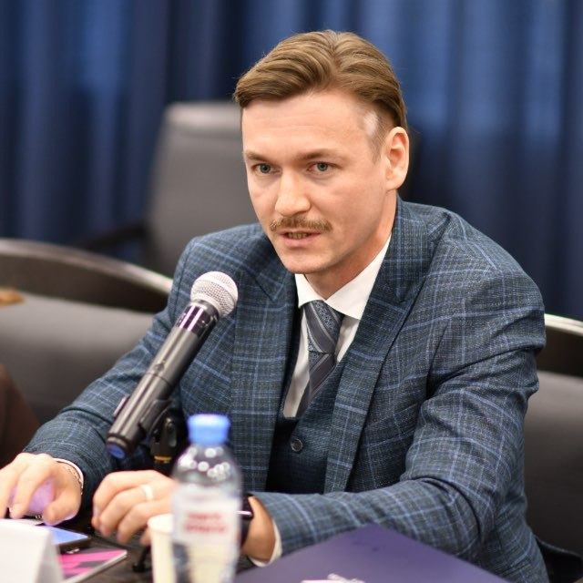
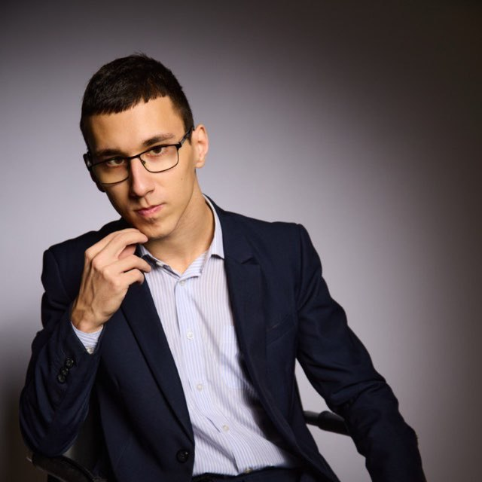
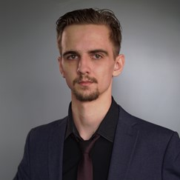
Команда проекта
Фадеев Дмитрий Сергеевич
Научный руководитель,
Психолог-эксперт
Опыт научной деятельности 15 лет
Глумаков Антон Петрович
Руководитель проекта
Опыт научной деятельности 1 год,
Курс Основ технологического предпринимательства
Маринченко Антон Олегович
Разработчик ПО
Опыт в IT-сфере 7 лет,
предпринимательская деятельность 5 лет

Slide 13
Динамика за акселератор
Проведено исследование на 24 студентах-волонтерах РосНОУ,результат: у 45,8% волонтеров выявлен высокий уровень эмоционального истощения и низкий уровень саморегуляции,
метод: MBI-опросники
1. Диагностика уровней выгорания по Маслач (в адаптации Н.В. Водопьяновой) – самая популярная диагностика выгорания.
2. Методика измерения социального интеллекта Г.В. Резапкиной.
Погружение в проблему, анализ и сегментация ЦА, анализ и расчет рынка, формирование бизнес-модели, проведены финансовые расчеты, сформирована команда, разработана дорожная карта проекта, проведен анализ конкурентов.

Slide 14
СПАСИБО
ЗА ВНИМАНИЕ
Глумаков Антон Петрович руководитель проекта
Телефон:89772729477
TG/VK:@glumakovtoxa
Почта: glumakov.anton@yandex.ru
ПОДПИСЫВАЙТЕСЬ, ЧТОБЫ СТАТЬ ПЕРВЫМ ПИЛОТНЫМ ВУЗом ИЛИ ИНВЕСТОРОМ!

